Slide 1
대전 1반 3팀 공통프로젝트 화면설계서
정범진
김지안
이재영
황지훈

Slide 2
Index
Information Architecture
Project Process
Main
Login, SignUp
Main
Calender
Meeting Room
Board
Group
Data Download
DM

Slide 3
1. Information Architecture

Slide 4
Information Architecture
1.0
회원인증화면
관리자 권한
Home
회원가입
Login
ID/PW찾기
화상회의
그룹관리
메신저
게시판
자료실
회원정보
회의생성
그룹원 목록
그룹원 목록
공지사항
파일 목록
정보수정
회의참가
그룹원 초대
DM 수신/발신
내가 쓴 글
파일 업로드
회원탈퇴
채팅
북마크
파일 다운로드
프로필변경
파일 업로드
사내게시판
파일 검색
파일 다운로드
그룹별 관리

Slide 5
2. Project Process

Slide 6
Project Process
2.0
기획
API 명세서 작성
와이어 프레임
Basic
[F] Main, Login, Attendence 화면 구성 및 디자인
[B] User, Group, Attendece Spring boot 구현
RTC
[F] Conference 레이아웃 구성 및 디자인
[B] Kurento AWS 서버 환경 구성, Conference Spring boot
DB 설계
Chat
[F] 채팅 화면 레이아웃 구성
[B] WebSocket 채팅 서버 구현
Board
[F] 공지사항, BookMark화면 구성 및 디자인
[B] 공지사항, BookMark API 구현
Email
[F] Email 화면 구성 및 디자인
[B] SMTP 서버
Release
[F] 디자인 마무리
[B] AWS 프로젝트 배포
UCC
UCC 제작
프로젝트 최종 검토

Slide 7
3. Main
3.1 Login / SignUp
3.2 Main
3.3 Calender
3.4 Meeting Room
3.5 Board
3.6 Group
3.7 Data Download
3.8 DM

Slide 8
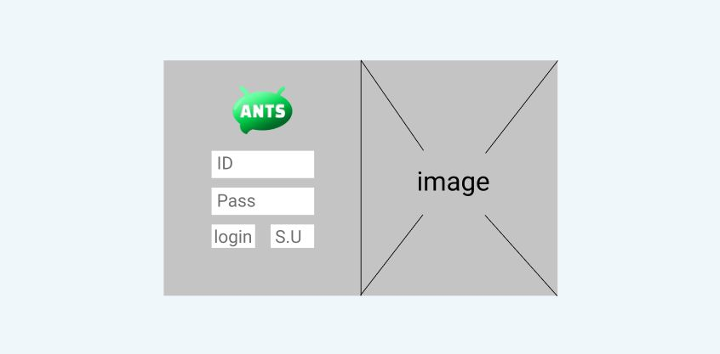
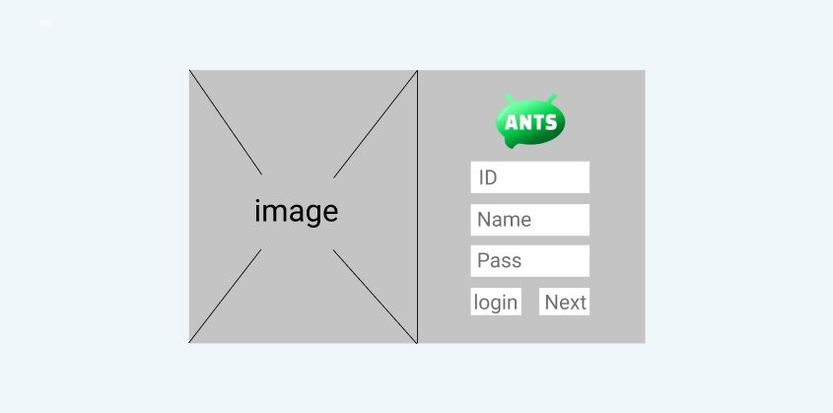
1. Home
3.1
로그인 정보 입력란
로그인 / 회원가입이동 버튼
회원가입 정보 입력란
회원가입 / 로그인이동 버튼
1
2
2
4
5
3
공지사항
4

Slide 9
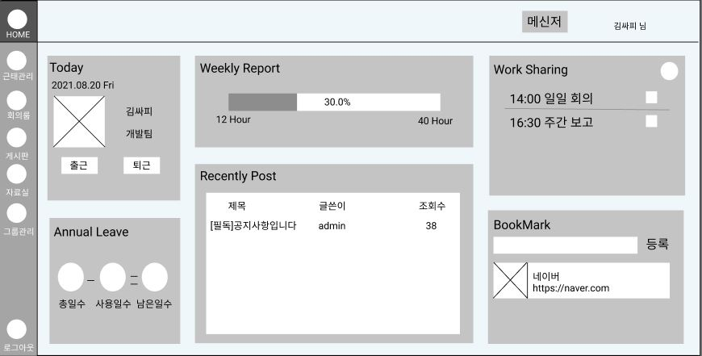
2. Main
3.1
출근/퇴근 버튼=> db저장 / 화면 표시
이번주 근무 시간 표시/그래프로 시각화
최근 게시글 표시
팀별 일정 공유 ( 추가 가능 )
북마크 등록 => 링크 클릭시 이동
2
4
1
3
5
공지사항

Slide 10
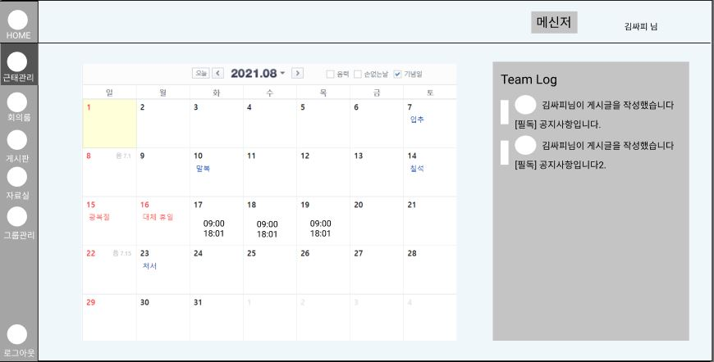
3. Calender
3.1
월간 출근/퇴근 시간 표시
날짜 클릭시 해당 날짜의 그룹원들의 로그 표시
2
1
공지사항

Slide 11
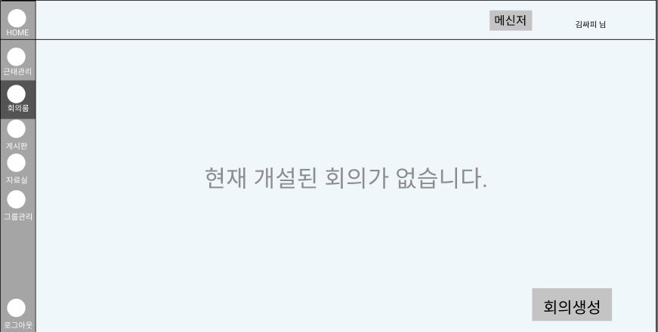
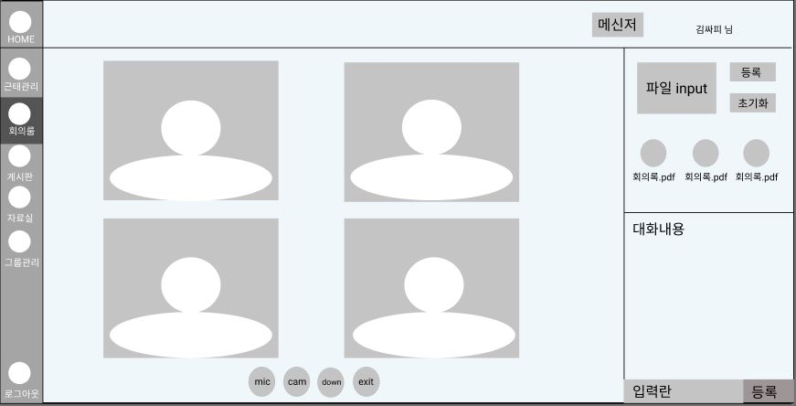
4. Meeting Room
3.1
회의 생성버튼
참가자 화면 표시
Mic/Cam/DownLoad Mode/ exit 버튼
파일 업로드 input form
업로드된 파일 목록
참가자간의 채팅 화면
1
4
2
5
6
공지사항
3

Slide 12
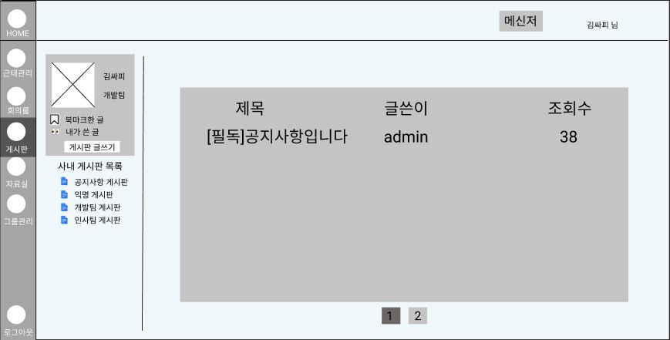
5. Board
3.1
북마크한 글 / 내가 쓴 글 리스트로 이동
글쓰기 버튼
사내게시판 목록, 클릭시 해당 게시판으로 이동
선택 게시판의 글 목록
페이징처리 버튼
4
1
2
3
5
공지사항

Slide 13
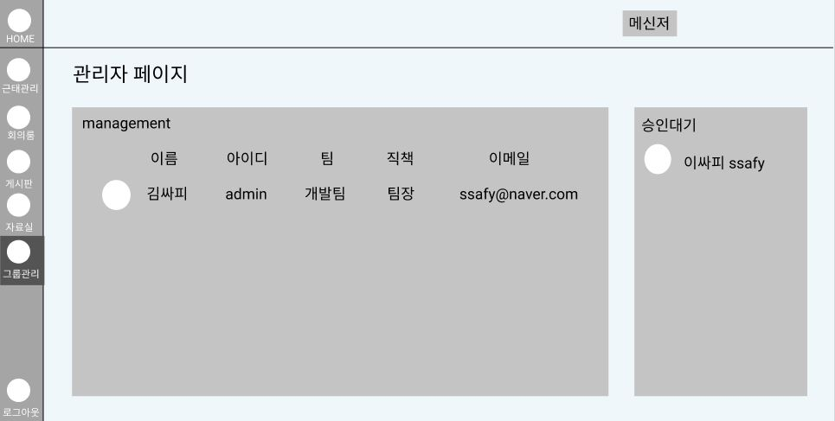
6. Group
3.1
소속된 그룹원 목록 출력
가입신청한 그룹원들 목록 => 승인시 해당 회원의 이메일로 초대 메일 발송
1
2
공지사항

Slide 14
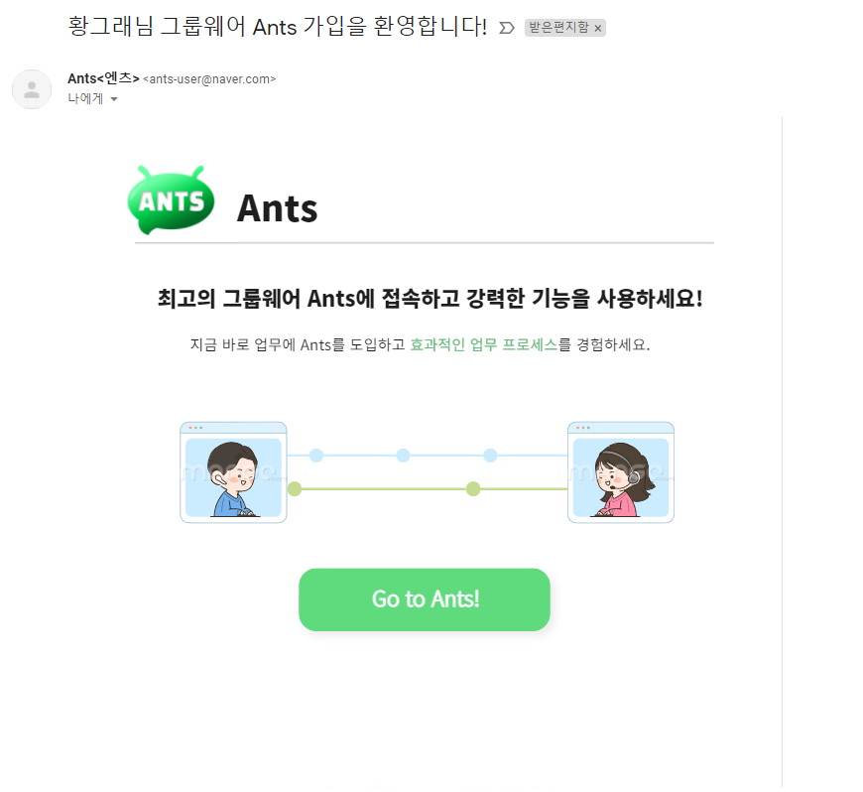
6.1 Group - Invite Email
3.1
소속된 그룹원 목록 출력
가입신청한 그룹원들 목록 => 승인시 해당 회원의 이메일로 초대 메일 발송
공지사항

Slide 15
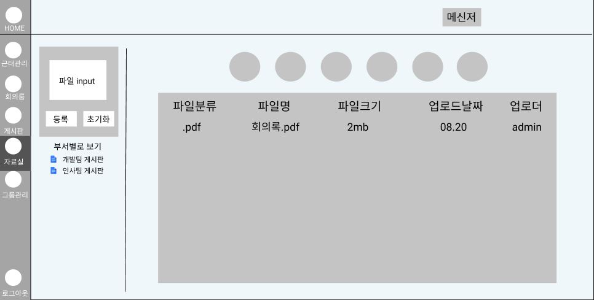
7. Data DownLoad
3.1
파일 업로드 Input
부서별 자료실 목록
해당 종류의 파일만 검색 (.jpg .ppt .pdf .word 등 등)
파일 목록
1
3
4
2
공지사항

Slide 16
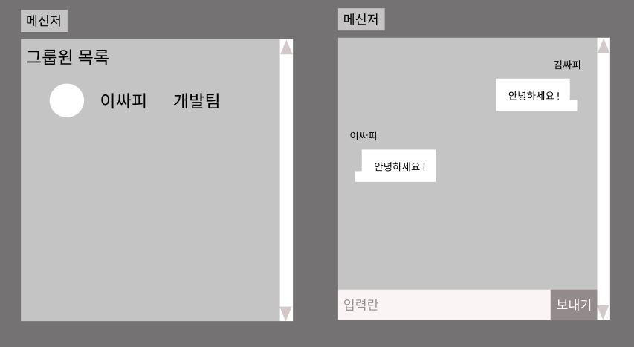
8. DM
3.1
메신저 버튼을 통하여 DM화면을 on/off가능 / 마우스 이동으로 화면에서 유연적으로 위치 변경 가능
그룹원 리스트 (프로필 사진 클릭시 대화 시작)
대화 입력 form
대화 목록
1
2
4
3
공지사항

